Slide 1
Результаты реализации программы дополнительного образования «Клуб по интересам «Надежда»
Автор: Н.В. Алферова, воспитатель общежития ОГБПОУ «Кривошеинский агропромышленный техникум»

Slide 2
РЕЗУЛЬТАТЫ РЕАЛИЗАЦИИ программы за период 2022-2024 г.
№ | Мероприятие | Количественный результат | Качественный результат
1 | Экскурсия в музей под открытым небом «Братина». Студенты первого курса-12 человек. | 34 чел | Воспитание в подростке любви и уважения к семье, к своей малой Родине.
2
3 | «Мастерская Деда Мороза» (техника - бумагопластика) | 32 чел | Развитие способностей к созданию подарков ручной работы.
4 | Мастер-класс по теме «Авторский дизайн бренда готовой продукции» под рководством Н.В.Алфёровой и В.А Толстихина. | 16 чел | Разработка бренда в этикетке продукции от ОГБПО «КАПТ».
5 | «Весенняя мастерская» (занятия по кулинарии, пошив мягкой игрушки) | 62 чел | Приобщение студентов к традициям народных праздников, культурным ценностям и достижениям народа. Возрождению национальной культуры России.
6 | Мероприятие в районной библиотеке в рамках проекта «Литературный четверг». | 28 чел | Приобщение молодёжи к русской литературе.
7 | Участие в районных выставках по декоративно-прикладному творчеству | 5 чел | Формирование устойчивого интереса у студентов к процессу изготовления поделок и сувениров;
8 | Фотовыставка в ОГБПОУ «КАПТ» «Творческая мастерская». | 30 чел. | Раскрытие творческого потенциала студентов.

Slide 3
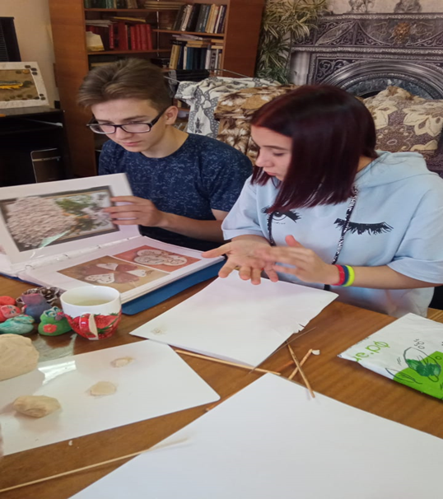

Slide 4
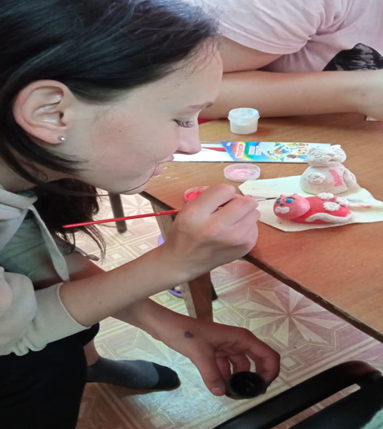
Тестопластика

Slide 5
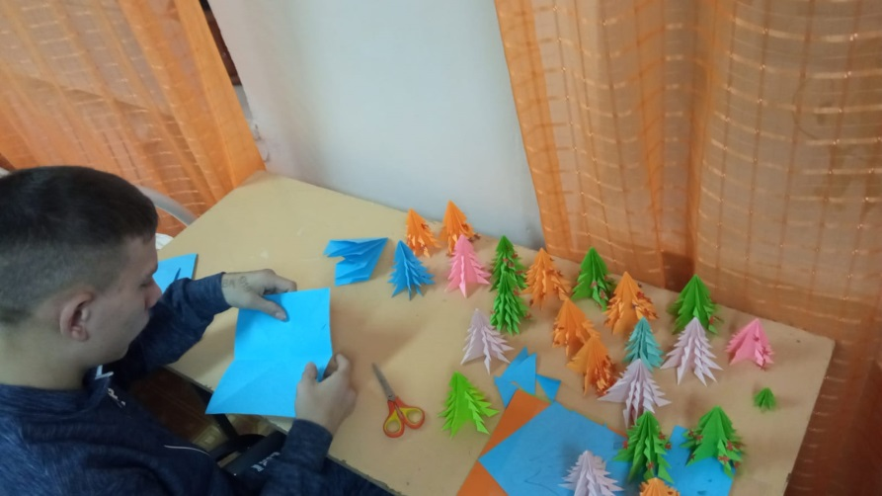
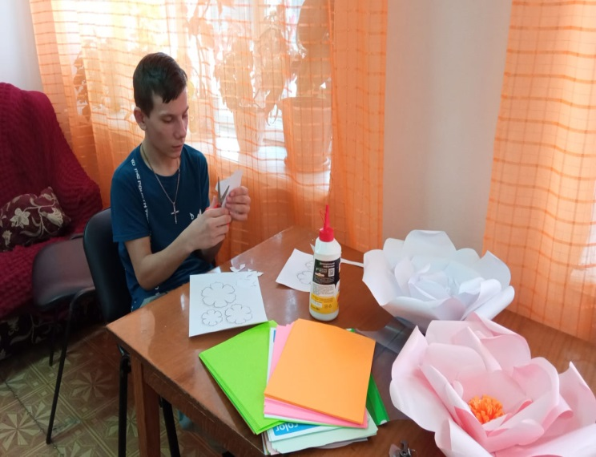
Бумагопластика

Slide 6
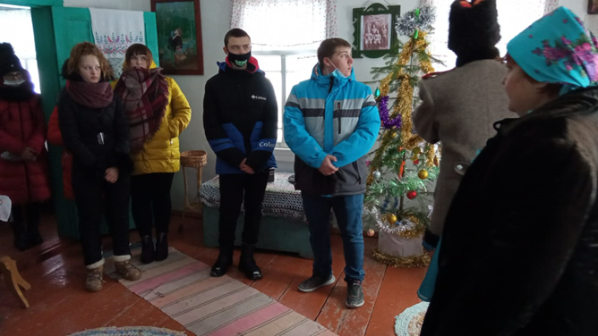
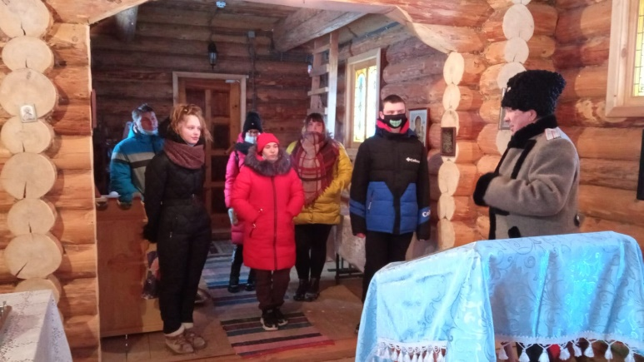
Экскурсия в музей казачьей культуры «Братина» (с. Кривошеино)

